Slide 1
Intro HTML en CSS

Slide 2
HTML
Bouwsteen van elke webpagina
Zichtbaar te maken met ctrl+u of
rechterklik > paginabron weergeven

Slide 3
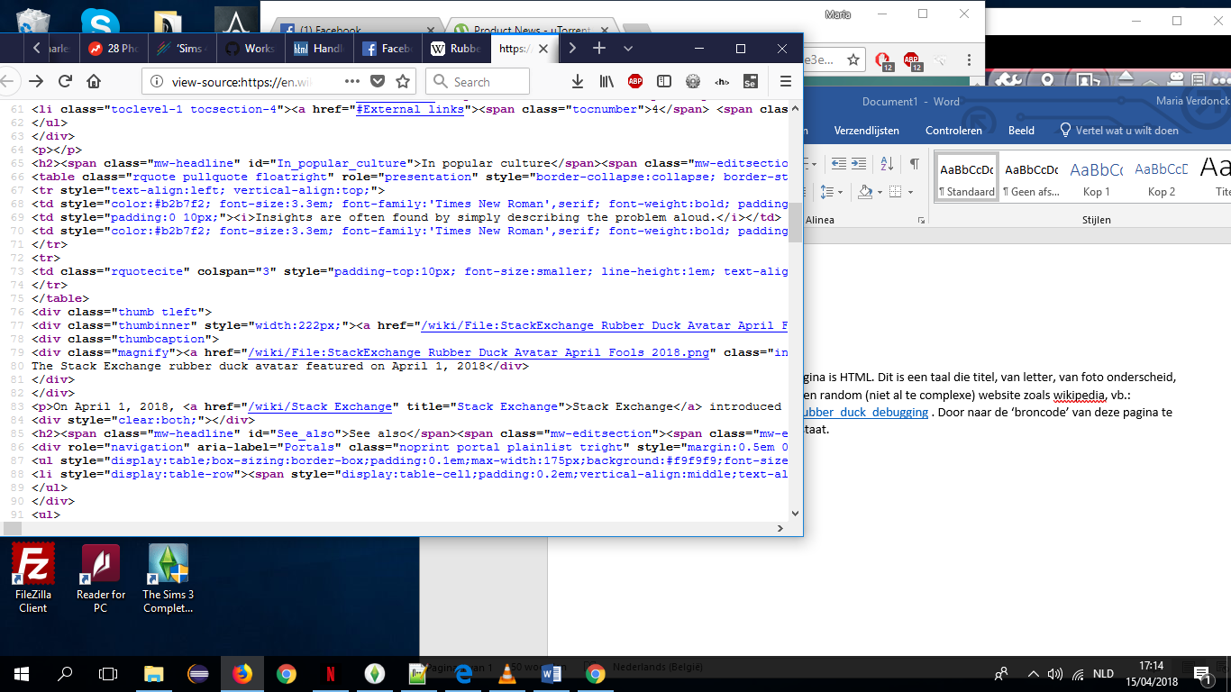
vb
https://en.wikipedia.org/wiki/Rubber_duck_debugging

Slide 4
HTML
Secties gedefinieerd foor HTML hebben een stadaard opmaak
Gewenste opmaak definieerbaar via CSS

Slide 5
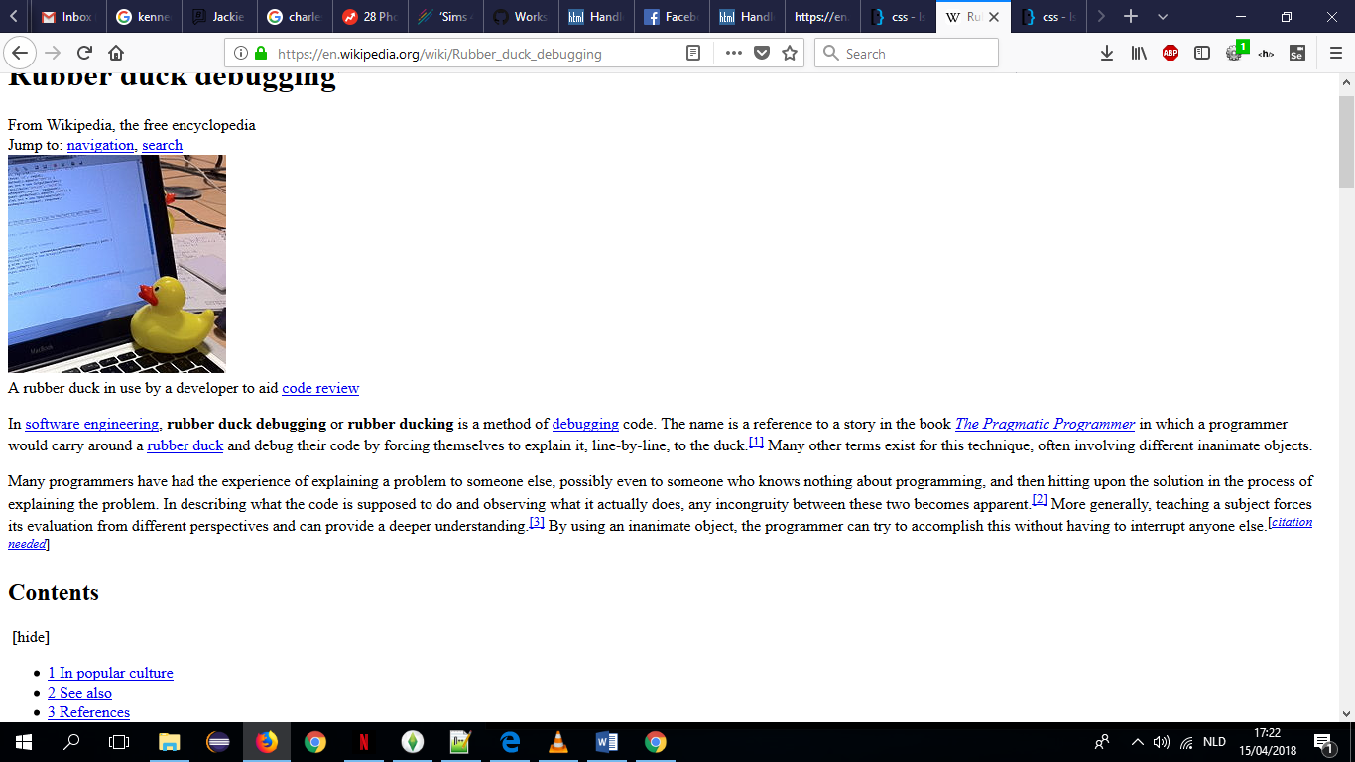
vb
Pagina zonder CSS

Slide 6
HTML
HTML definieert ook grotere bouwstenen
Elk HTML element kan attributen bevatten
Soms verplicht
Gebruikt om blokken te onderscheiden voor CSS

Slide 7
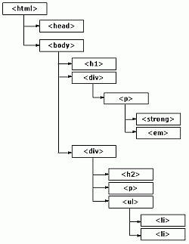
Simpele html pagina

Slide 8
CSS
Cascading Style Sheet
Definieert opmaak
Normaal in apart bestand, maar kan ook in HTML tags

Slide 9
CSS
Via selectoren, html tags, #id en .class attributen, of een combinatie
Selector {
Property: value; Property2: value2;
}

Slide 10
CSS
Eigen schappen worden overgeërfd, tenzij nadien overschreven
Hiërarchie bepaalt wat prioriteit heeft

Slide 11
fragment van een CSS pagina
p {
Color: black; // Een kleine selectie kleuren kan je bij naam definiëren, de rest met rgb(a), hexa #, …
Size: 12px; // Formaten van tekst kunnen in pixels, cm, percentages, …
}
/*floatingFooter*/ // Commentaar in een css pagina is tussen /* Commentaar */
#floatingFooter { // #ID die in html gedefinieerd werd
display: flex;
justify-content: space-around; // De inhoud wordt evenredig verdeeld over de breedte van het scherm
padding-bottom: 30px; // padding is ruimte tussen de tekst en de rand van de html blok
border: 2px dotted red; // de rand van het html blok zal rood, gestippeld en rood zijn
border-radius: 40px 40px 0 0; // de rand zal een ronding in linker -en rechterbovenhoek hebben, niet onderaan
}
#floatingFooter h4 { // de hoofding h4 in de html blok met id floatingFooter
padding-bottom: 5px;
text-decoration: underline; // tekst wordt onderlijnd
}
#floatingFooter {
color: rgb(37, 34, 34); //red, green, blue percentages geven een kleur weer
}

Slide 12
Opdracht 1
Open: Opdracht 1 > inleiding.html
Dit is een hoofding. => HTML Tag:
En dit is een paragraaf. => HTML Tag:
De afbeeldingen. => HTML Tag:
De links (extern of intern) . => HTML Tag:
Welke attribuut zou een link of afbeelding bijvoorbeeld zeker moeten hebben?
Wat voor attributen zijn nog nuttig voor bijvoorbeeld afbeeldingen?
Klik op de smiley. Welke combinatie van tags maken dit mogelijk?
Wat is de html tag structuur van een navigatie meestal?

Slide 13
oplossing
Dit is een hoofding. => HTML Tag: <h1></h1>
En dit is een paragraaf. => HTML Tag: <p></p>
De afbeeldingen. => HTML Tag: <img>
De links (extern of intern) . => HTML Tag: <a></a>
Welk attribuut heeft een link of afbeelding nodig?
href=“gewenste URL”
Andere nuttige attributen voor afbeeldingen?
alt=“beschrijving”
Klik op de smiley. Welke combinatie van tags maken dit mogelijk?
<a ><img></a>
Wat is de html tag structuur van een navigatie meestal?
<nav>
<a></a>
<a></a>
</nav>
Na te gaan via rechterklik>paginabron weergeven of ctrl+u

Slide 14
Opdracht 2
Navigeer Opdracht 2 > stuctuur.html
Rechterklik en selecteer ‘Paginabron weergeven’. (Ctrl+U)
Rechterklik ergens in je html pagina en selecteer ‘Inspecteren’ (Ctrl+Shift+I) en ga naar de Elements tab.

Slide 15
Opdracht 3
Navigeer naar Opdracht 3 > css.html
Css is van de form:
Html-tag-naam {
Eigenschap-naam: eigenschap-waarde; Eigenschap-naam: eigenschap-waarde;
}
Voorbeeld:
h1 { color: blue; size: 30px;
}

Slide 16
Oefening 1
Verander de achtergrondkleur naar geel
Welk html tag/element is de ‘pagina’?
Welk css waarde is achtergrond kleur?

Slide 17
Oefeing 2
Verander het font van de h1 en p elementen naar het courier font
Stel je weer dezelfde twee vragen als voordien maar nu met h1/p en font.

Slide 18
Oefening 3
Verander de kleur van alle paragrafen

Slide 19
Oefening 4
Geef een rood kader aan alle paragrafen
Doe dit met de border eigenschap
Deze bestaat uit 3 sub-eigenschappen:
dikte, vorm en kleur

Slide 20
Oefening 5
Id is uniek in een HTML pagina
Aan te spreken met #id-waarde
Geef de laatste paragraaf een id met de waarde “special”

Slide 21
Oefening 6
Id is uniek in een pagina
Voor CSS te hergebruiken: Class tag
Aan te spreken met .class-waarde
Geef alle p elementen class met de waarde “intro”

Slide 22
Opdracht 4(extra)
Functionaliteit van een site door meer als HTML en CSS
Functionaliteit toegekend aan acties met scripts, meestal met javascript gemaakt
Navigeer naar Opdracht 4 > javascript.html
Bekijk code tusse de <script> tags via de paginabron

Slide 23
oefening
Javascript in <script> tags
Verwijzen met event attribuut
Vb onclick en onmouseover events
Maak oefeningen 1-3

Slide 24
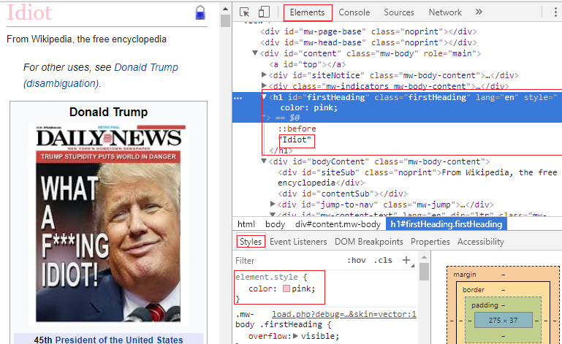
In de echte wereld

